Slide 1

SRS JaveCultura

Slide 2
Introducción
Especificación de requisitos de software para el desarrollo de la plataforma web de arte ZonaCultura.
Detallar requisitos tanto funcionales como no funcionales.
Con tal que el usuario y desarrolladores capturen y desarrollen la esencia del proyecto.

Slide 3
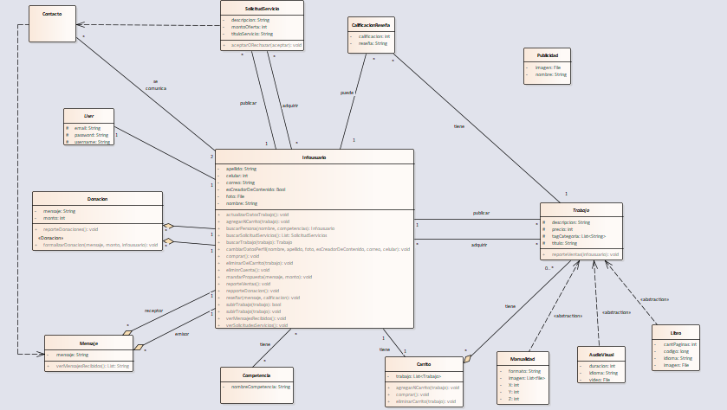
7.1 Modelo de dominio

Slide 4
7.2 Perspectiva de producto
Encontrar en una sola página, diferentes tipos de obras artísticas conocidas y que desean adquirir, o trabajos y obras completamente nuevos que podrían interesarle. Esto hace que los usuarios puedan tener una mayor facilidad en el acceso a la información relacionada al arte independiente y así atraer un mayor público que le interese conocer acerca del arte.
Permitir a los estudiantes generar nuevos ingresos, ya sea mediante la venta de obras artísticas, donaciones recibidas o mediante la colaboración en diferentes proyectos en los que puedan participar. Así los estudiantes podrán aplicar sus conocimientos mientras terminan sus estudios obteniendo beneficios, que además de ser monetarios, harán que ganen experiencia y mayor dominio en sus diferentes campos de aplicación.

Slide 5
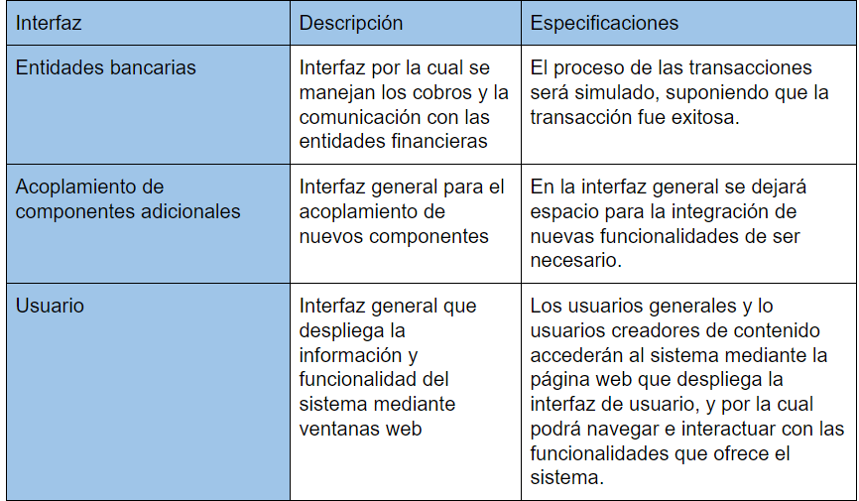
Interfaces con el sistema
Modos de operación

Slide 6
7.3 Funciones del producto
Los dos diferentes tipos de usuarios, puedan registrarse, añadir información a su perfil , iniciar y cerrar sesión.
Tiene la capacidad de subir, y editar contenido artístico solo para usuarios registrados como creadores de contenido.
Tiene la capacidad de buscar y comprar contenido artístico
.
Puede contactar via chat a personas con aficiones artísticas.

Slide 7
7.3 Funciones del producto
Tienen la posibilidad de donar dinero a los creadores de contenido para apoyar su arte.
Puede comentar y calificar una obra adquirida previamente.
Personas interesadas en publicitarse pueden enviar contenido,para que su publicidad aparezca las horas pagadas por ellos.

Slide 8
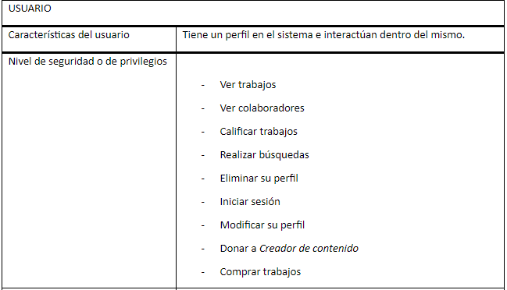
7.4 Características del usuario
Para esta sección, se representarán e indicarán los usuarios en el sistema de ZonaCultura. Se dará plena identificación ya sea en la frecuencia del uso, los diferentes roles, los niveles de seguridad o de privilegios.

Slide 9
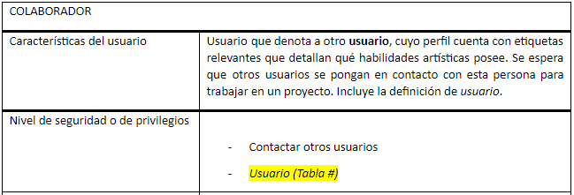
7.4 Características del usuario

Slide 10
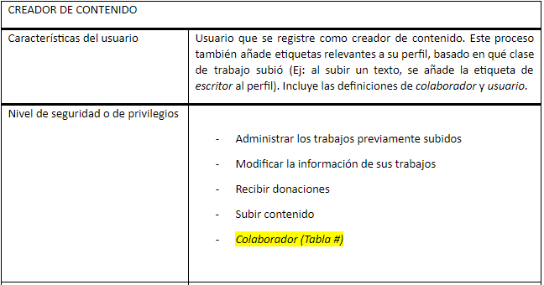
7.4 Características del usuario

Slide 11
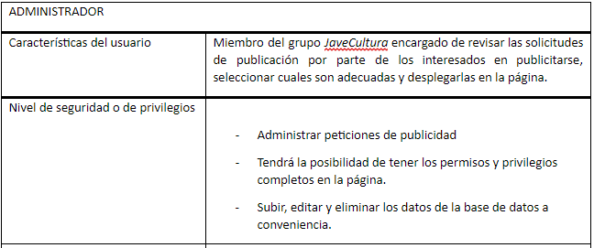
7.4 Características del usuario

Slide 12
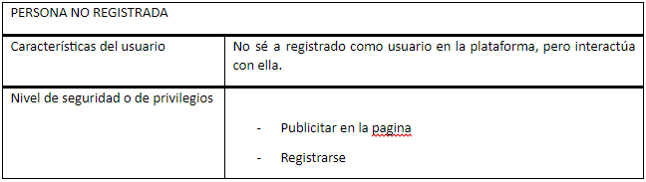
7.4 Características del usuario

Slide 13
7.5 Requisitos no funcionales
Generales:
El único lenguaje que la aplicación soporta es español.
Sólo se aceptará contenido de estudiantes de la Universidad Javeriana.
Software:
La máxima resolución de un video subido a la plataforma es de 480 pixeles.
Toda transacción con la base de datos, interacción con elementos de GUI y demás actividades que requieran de un tiempo de carga tardará un máximo de veinte segundos.
Hardware:
La velocidad de transferencia del adaptador de red del equipo donde montar el servidor debe ser de 100 Mb/s.
La velocidad del microprocesador del equipo donde montar el servidor debe ser de 3.4 GHz.
Se requiere un procesador Intel Core i3 - Gen 1 o superior para desplegar.

Slide 14
7.6 Suposiciones
Los usuarios registrados en la base de datos son legítimos.
Los usuarios de la plataforma web y la base de datos tienen hardware que cumple con los requisitos mínimos para su buen funcionamiento.
La base de datos se mantendrá correctamente y guardará toda la información que se le provea.
Los diferentes tipos de usuarios accederán a la plataforma web a través de un navegador.
Los dispositivos para ingresar a la página web tendrán conexión a internet.

Slide 15
7.6 Dependencias
La velocidad de la página web depende de la velocidad de red.
Las funciones que ofrece el sitio web son diferentes dependiendo del tipo de usuario.
El uso adecuado de la plataforma web depende del administrador de la misma.
Para que los servicios de la página web sean óptimos se debe mantener la conexión constante.

Slide 16
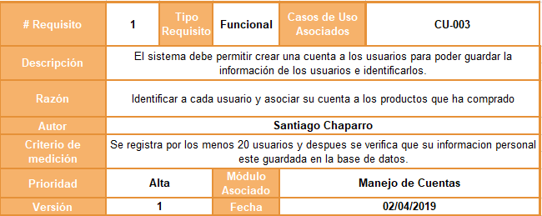
8.1 Requisitos Funcionales (Manejo de cuentas)

Slide 17
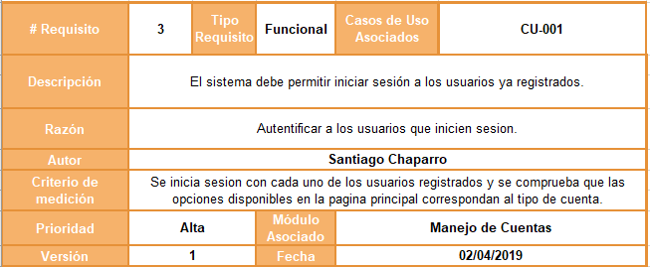
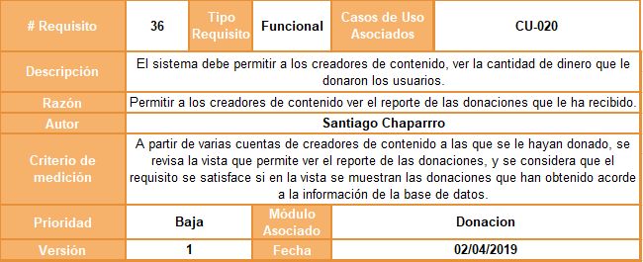

Slide 18
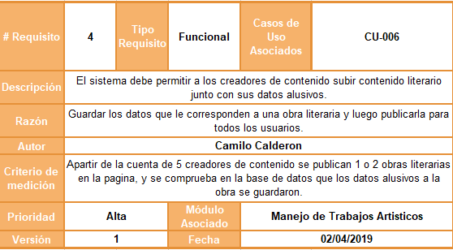
8.1 Manejo de obras artísticas

Slide 19
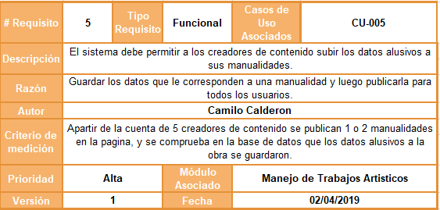
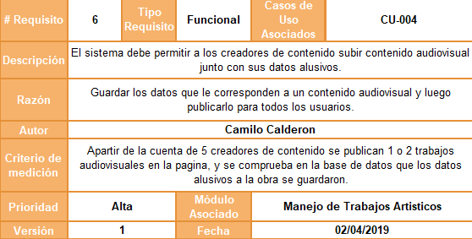

Slide 20
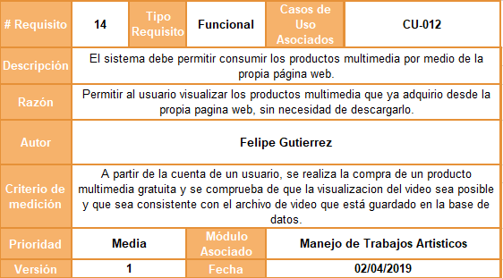
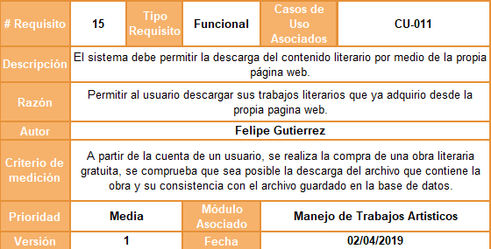

Slide 21
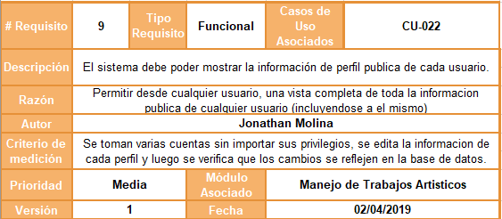

Slide 22
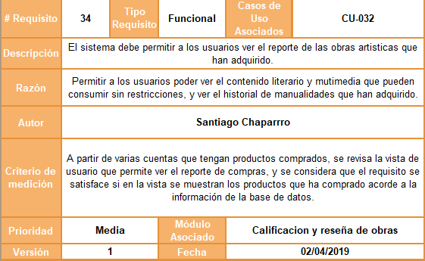
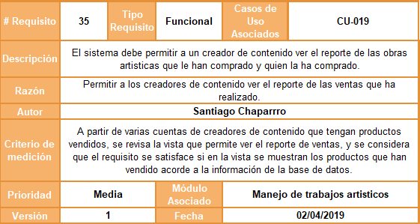

Slide 23
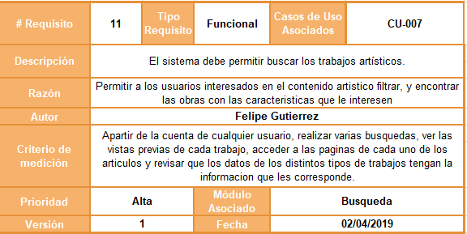
8.1 Manejo de Búsquedas

Slide 24
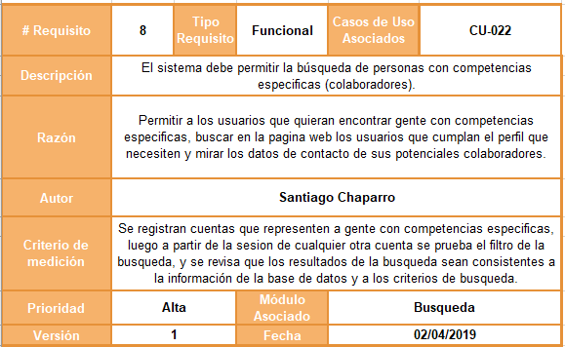

Slide 25
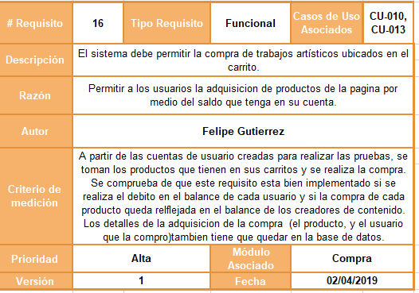
8.1 Manejo de Transacciones

Slide 26
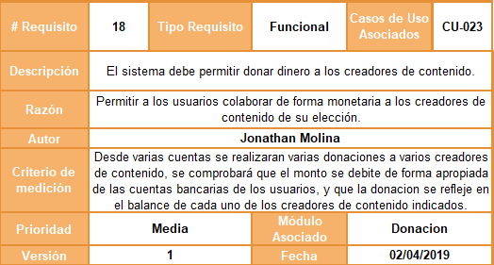

Slide 27
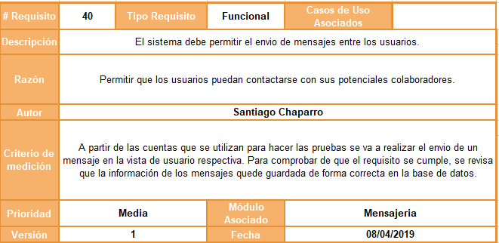
8.1 Mensajeria

Slide 28
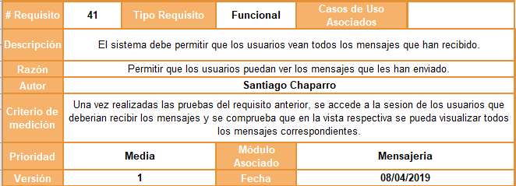

Slide 29
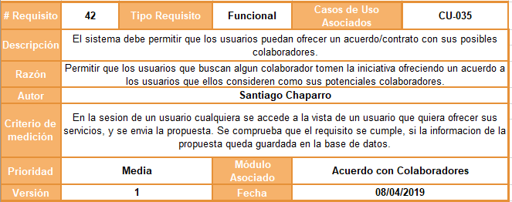
8.1 Manejo de Colaboraciones/Contratos

Slide 30
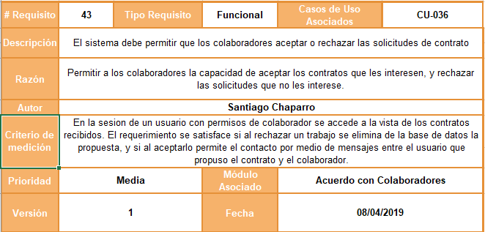

Slide 31
Los demas requisitos
El sistema debe permitir a los creadores de contenido actualizar los datos de las obras literarias que ya subieron a la plataforma.
El sistema debe permitir a los usuarios la posibilidad de subir publicidad.
El sistema debe permitir a los usuarios actualizar sus datos de perfil.
El sistema debe permitir calificar y reseñar los trabajos artísticos a las personas que han adquirido el trabajo por medio de la página web.
El sistema debe permitir la opción de eliminar una cuenta a los usuarios registrados.
El sistema debe permitir a los creadores de contenido actualizar los datos de sus contenidos audiovisuales que ya subieron a la plataforma.
El sistema debe permitir a los creadores de contenido actualizar los datos de las manualidades que ya subieron a la plataforma

Slide 32
Los demas requisitos
El sistema debe permitir a los usuarios ver el contenido de su carrito de compras.
El sistema debe permitir a los usuarios agregar los articulos que quiera comprar a un carrito de compras.
El sistema debe permitir al usuario eliminar obras artisticas que estan registradas en el carrito de forma individual.
El sistema debe permitir ver las calificaciones y reseñas de los trabajos artisticos desde la pagina donde se puede ver la informacion general de éstas.

Slide 33
Los demas requisitos
El sistema debe permitir a los creadores de contenido ver el mensaje que les mando el usuario que les donó dinero.
El sistema debe permitir a un usuario mandar un adjuntar un mensaje a las donaciones que realice a un creador de contenido.
El sistema debe cobrar una comisión a los creadores de contenido por cada obra artística que vendan.

Slide 34
8.4 Atributos No Funcionales
8.4.1 La confiabilidad
Se verifica la información que el usuario ingresa al sistema, y se almacena en caso de ser correctos o se vuelve a pedir en caso de ser incorrecto. El sistema también debe mantener a varios usuarios realizando solicitando información, subiendo información y realizando compras de manera concurrente.
Requerimiento: El sistema debe poder ser usado por 2000 usuarios de forma concurrente.
8.4.2 Disponibilidad
La nube de PythonAnywhere mantiene el servidor y la base de datos conectados a internet de forma continua por un periodo de 3 meses sin supervisión alguna. Por lo que se tomara un pequeño periodo de tiempo (6 horas máximo) al finalizar cada periodo de 3 meses para realizar un mantenimiento al servidor y a la base de datos, y para volver a activar la nube.
Requerimiento: El sistema debe prestar una disponibilidad completamente continua por periodos 3 meses (sin tener en cuenta la brecha diaria por el backup de la base de datos), separado por una brecha de tiempo de 6 horas para realizar mantenimiento.

Slide 35
8.4.3 Seguridad
Como en la página web tiene dos tipos de cuenta, se asegura que los usuarios solo van a poder acceder a las funcionalidades y a los datos propios de su cuenta. Adicionalmente, Django permite realizar una encriptación básica de los datos de autentificación por medio de un Hash.
Requerimientos: Todos los de autentificación que se vieron en la sección pasada.
8.4.4 Mantenibilidad
La implementación del servidor web se divide en componentes con funciones muy específicas. Por lo tanto, si se edita un caso de uso u ocurre una falla en el sistema, se puede identificar el conjunto especifico de componentes afectados con rapidez. También cabe resaltar que realizar un cambio en la implementación del servidor no requiere una desconexión de este, puesto que Django permite ingresar y editar los componentes del sistema en caliente (mientras el servidor se está ejecutando).
Requerimiento: El sistema debe tener agrupada la implementación de sus funcionalidades por módulos que faciliten la actualización de estos y la agregación de nuevas funcionalidades.

Slide 36
8.4.3 Portabilidad
ZonaCultura es una página web que se ejecuta desde un navegador web, por lo que tiene un soporte en todos los sistemas operativos que sean compatibles con navegadores web.
Requerimiento: El sistema debe ser compatibles con los navegadores web más prominentes del mercado. (Google Chrome, Mozilla Firefox y Microsoft Edge)

Slide 37
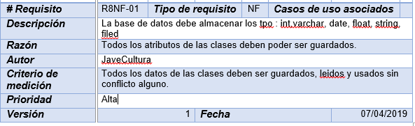
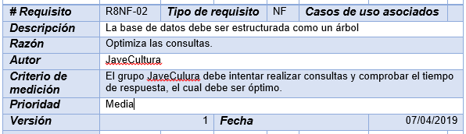
8.4 Requisitos de la base de datos

Slide 38
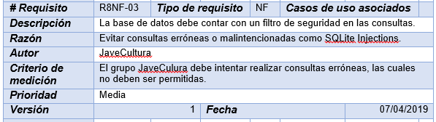
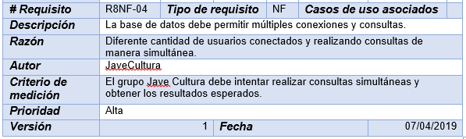
8.4 Requisitos de la base de datos

Slide 39
9 . Proceso de ingeniería de requisitos
Planeación:
Encargados
Frecuencia de planeación
Puesta en marcha

Slide 40
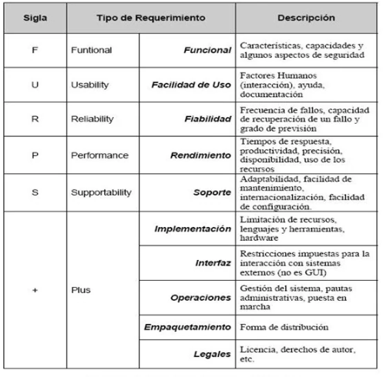
9.2 Levantamiento
Proceso de levantamiento

Slide 41
9.3 Especificación
ID | R2NF-1
Descripción de requisito | El único lenguaje que la aplicación soporta es español.
Encargado de requisito | Grupo JaveCultura
Frecuencia de especificación | Único
Especificación y restricciones | Como el segmento de mercado al que se piensa recurrir son los estudiantes de la Universidad Javeriana, limitarse al español garantiza la comunicación con la mayoría.
Origen del requisito | Decisión de Grupo
Tipo | No Funcional
Caso de uso asociado(s) | Todos
Prioridad | Nula
Estado | Validado
Aspecto de aceptación | Implícito en el diseño
Versión | 0.1

Slide 42
ID | R2NF-17
Descripción de requisito | Toda transacción con la base de datos, interacción con elementos de GUI y demás actividades que requieran de un tiempo de carga tardará un máximo de veinte segundos.
Encargado de requisito | Grupo JaveCultura
Frecuencia de especificación | Único hasta realizar una primera prueba. Con cada patch de ahí en adelante.
Especificación y restricciones | El requerimiento radica en la conexión con la base de datos y garantizar que los queries más complejos que los usuarios creen puedan realizarse lo suficientemente rápido.
Origen del requisito | Necesidad de una ventana de tiempo lo suficientemente flexible para conectar con la base de datos.
Tipo | No Funcional
Caso de uso asociado(s) | Todos
Prioridad | Alta
Estado | Validado
Aspecto de aceptación | Desempeño de las transacciones durante la etapa de pruebas.
Versión | 0.1

Slide 43
ID | R2NF-21
Descripción de requisito | La velocidad de transferencia del adaptador de red del equipo donde montar el servidor deber ser de 100 Mb/s.
Encargado de requisito | Santiago Chaparro
Frecuencia de especificación | Única.
Especificación y restricciones | Este requisito se planteó por los requerimientos establecidos en la sección 9.3 del SRS.
Origen del requisito | Requerimiento del documento.
Tipo | No Funcional
Caso de uso asociado(s) | N/A
Prioridad | Baja
Estado | Implementado
Aspecto de aceptación | N/A
Versión | 0.1

Slide 44
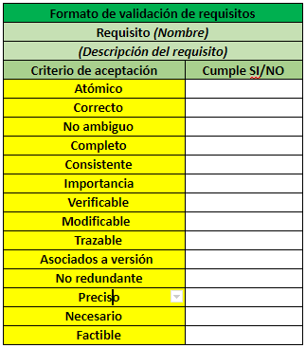
10. Proceso de validación y verificación
10.1.1 Validación sintáctica
La estructura del requisito será verificada sintácticamente, esta es la primera etapa de validación y verificación, su escritura y la forma en que se planteo debe ser validada y verificada, el proceso en si se verá plasmado en el diagrama de flujo del proceso. Para que este sea aprobado debe tener una validación y verificación total en su forma sintáctica por todo el equipo
10.1.2 Validación de análisis
El requisito debe ser coherente y cumplir con las reglas de negocio, ser factible y necesaria. Adicional a esto se tiene una tabla en la cual se verá plasmada la decisión del grupo esta validación va de la mano de la verificación sintáctica, donde primero ocurre la anterior mencionada.
.

Slide 45
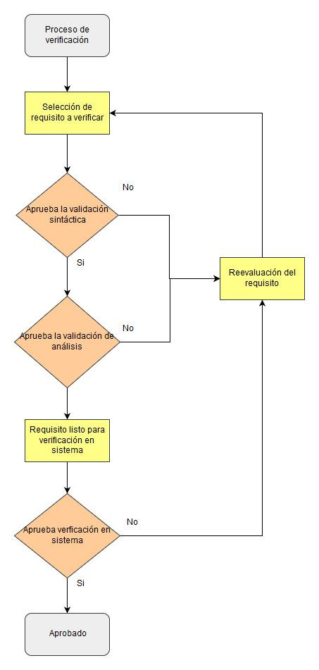
10. Proceso de validación y verificación

Slide 46
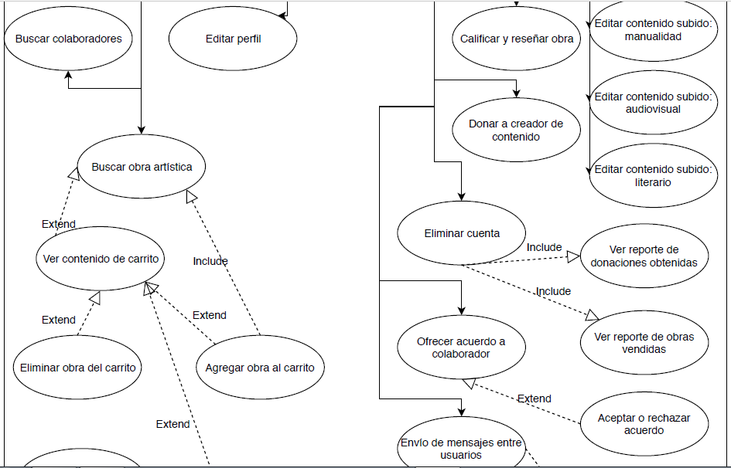
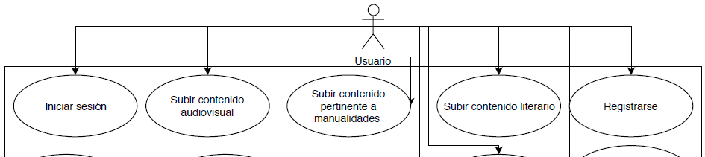
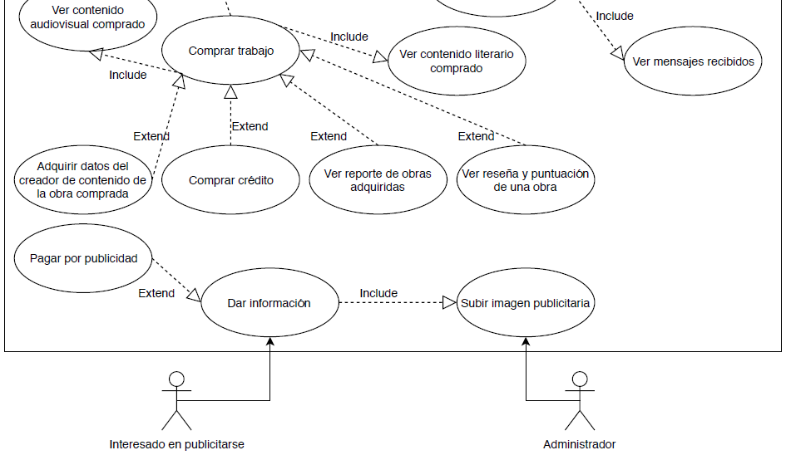

Slide 47
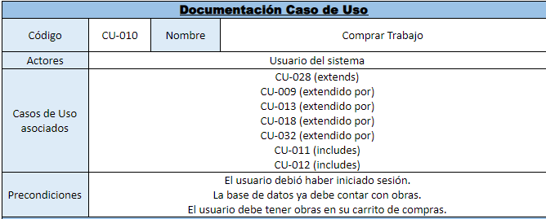

Slide 48
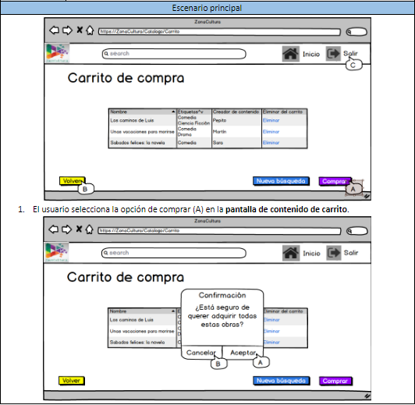

Slide 49
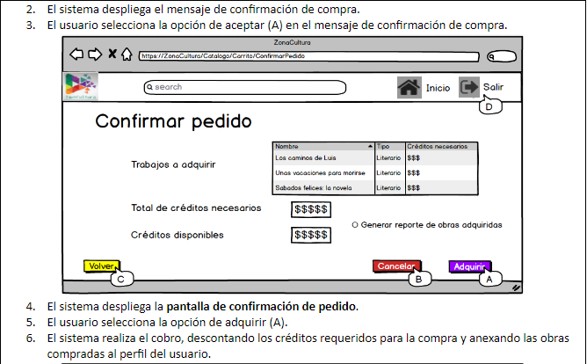

Slide 50
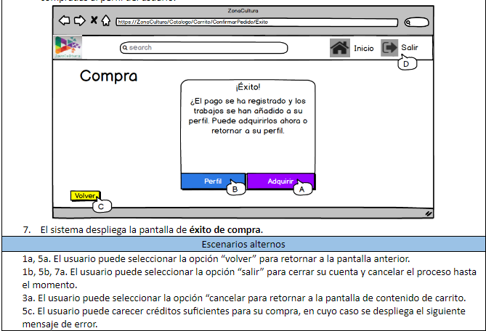

Slide 51
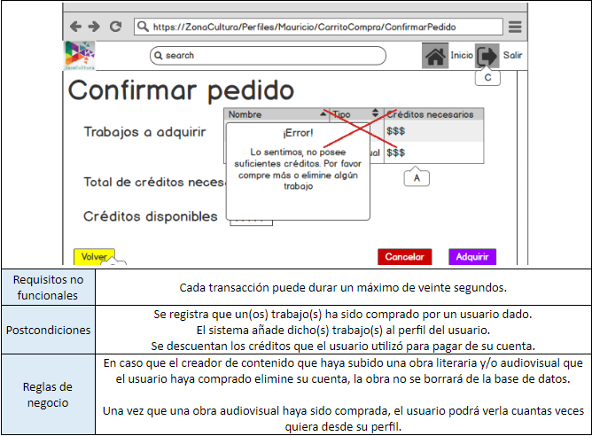

Slide 52
Gracias

